Slide 1

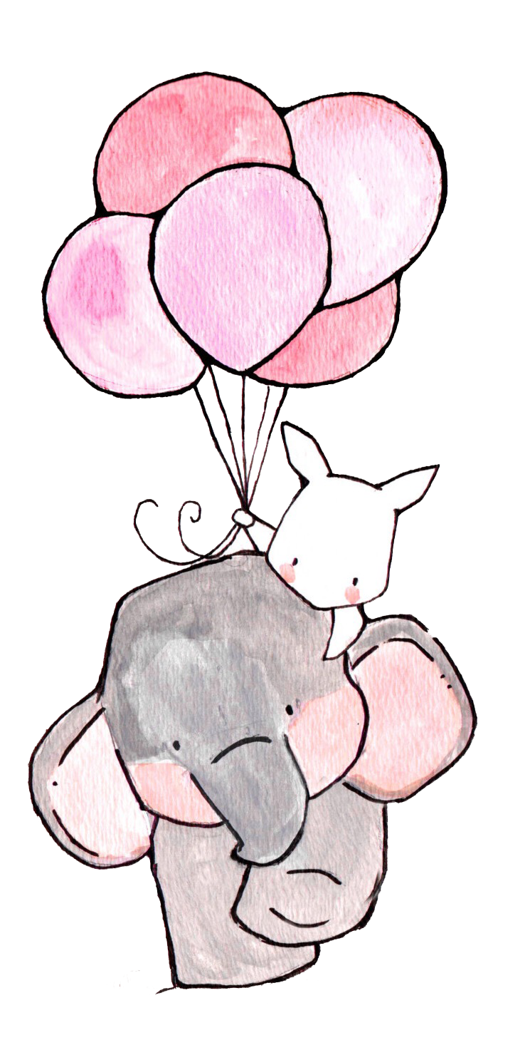
义务教育《信息科技》六年级上册 第三单元 智能小区我揭秘
第 9 课 点亮噪声警示灯
---控制系统的输出
马鞍山市雨山区教育局 黎沙

Slide 2
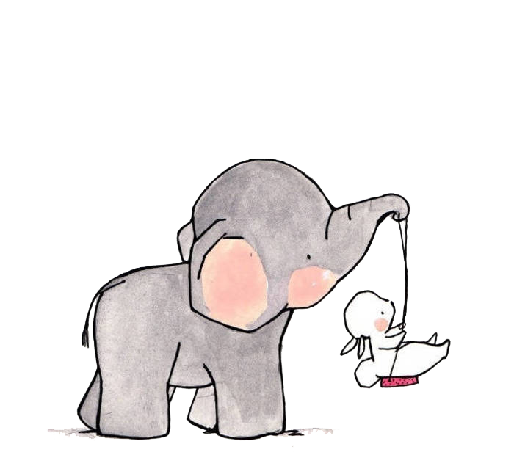
第 9 课 点亮噪声警示灯
目录
1
准备间
2
活动室
3
收获园
4
挑战台
第三单元 智能小区我揭秘

Slide 3

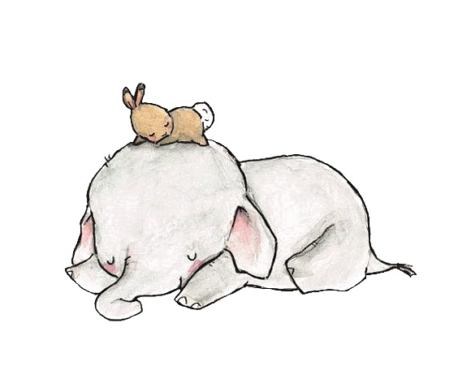

准备间
活动室
收获园
挑战台
准备间
学习目标：
了解连续量输出。
认识RGB灯变化的原理。
设计明暗渐变效果的警示灯。
第9课 点亮噪声警示灯
第三单元 智能小区我揭秘

Slide 4
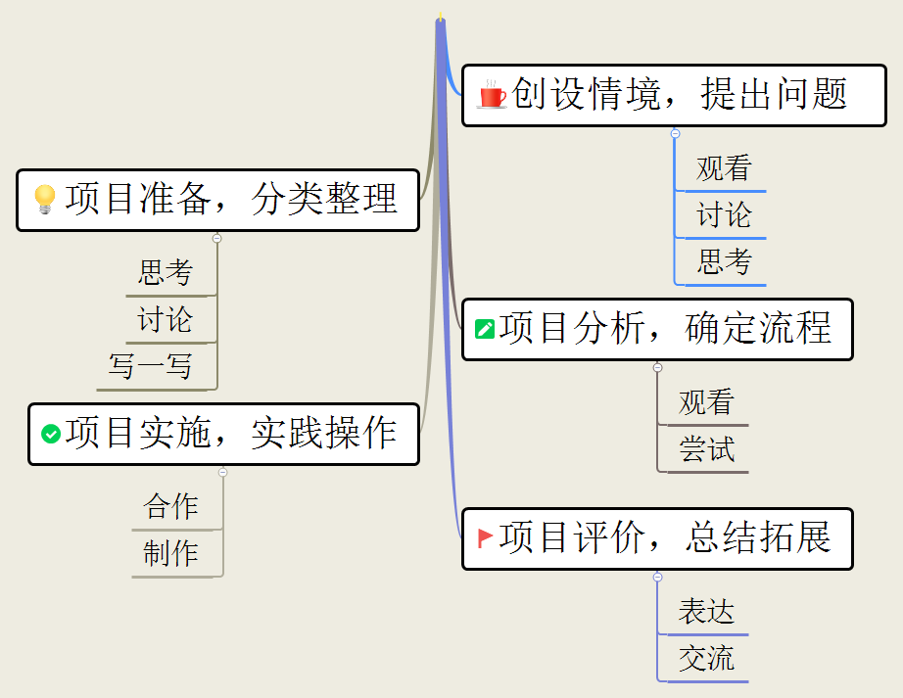
准备间
活动室
收获园
挑战台
准备间
学习步骤：
第9课 点亮噪声警示灯
第三单元 智能小区我揭秘

Slide 5
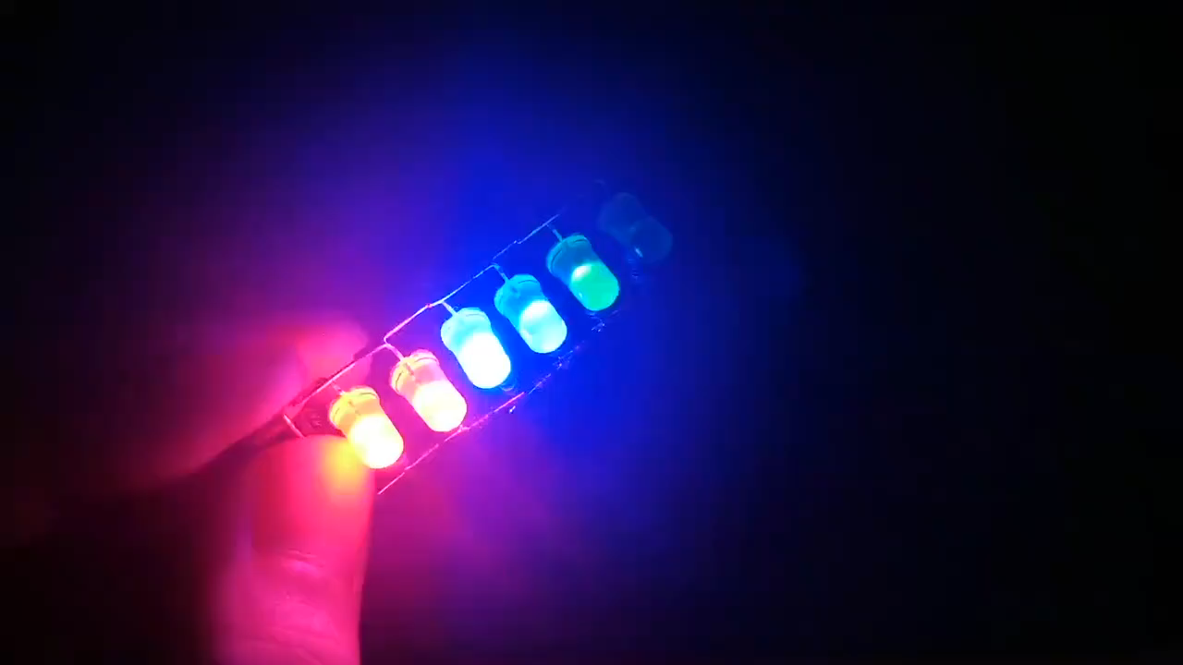
准备间
活动室
收获园
挑战台
准备间
项目情境
第9课 点亮噪声警示灯
第三单元 智能小区我揭秘

Slide 6
准备间
活动室
收获园
挑战台
准备间
思考：
1．视频中哪些是在变化的？
2．这些变化有什么规律？
第9课 点亮噪声警示灯
第三单元 智能小区我揭秘

Slide 7
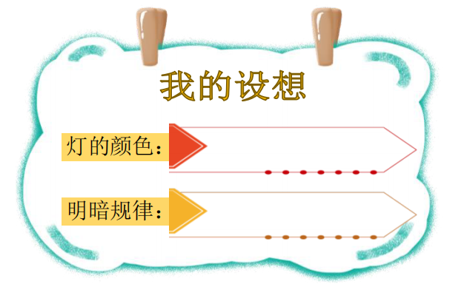
准备间
活动室
收获园
挑战台
准备间
第9课 点亮噪声警示灯
第三单元 智能小区我揭秘

Slide 8
准备间
活动室
收获园
挑战台
准备间
观察并思考：
1．主控板上有几个灯？
2．如何让这些灯亮起来？
第9课 点亮噪声警示灯
第三单元 智能小区我揭秘

Slide 9
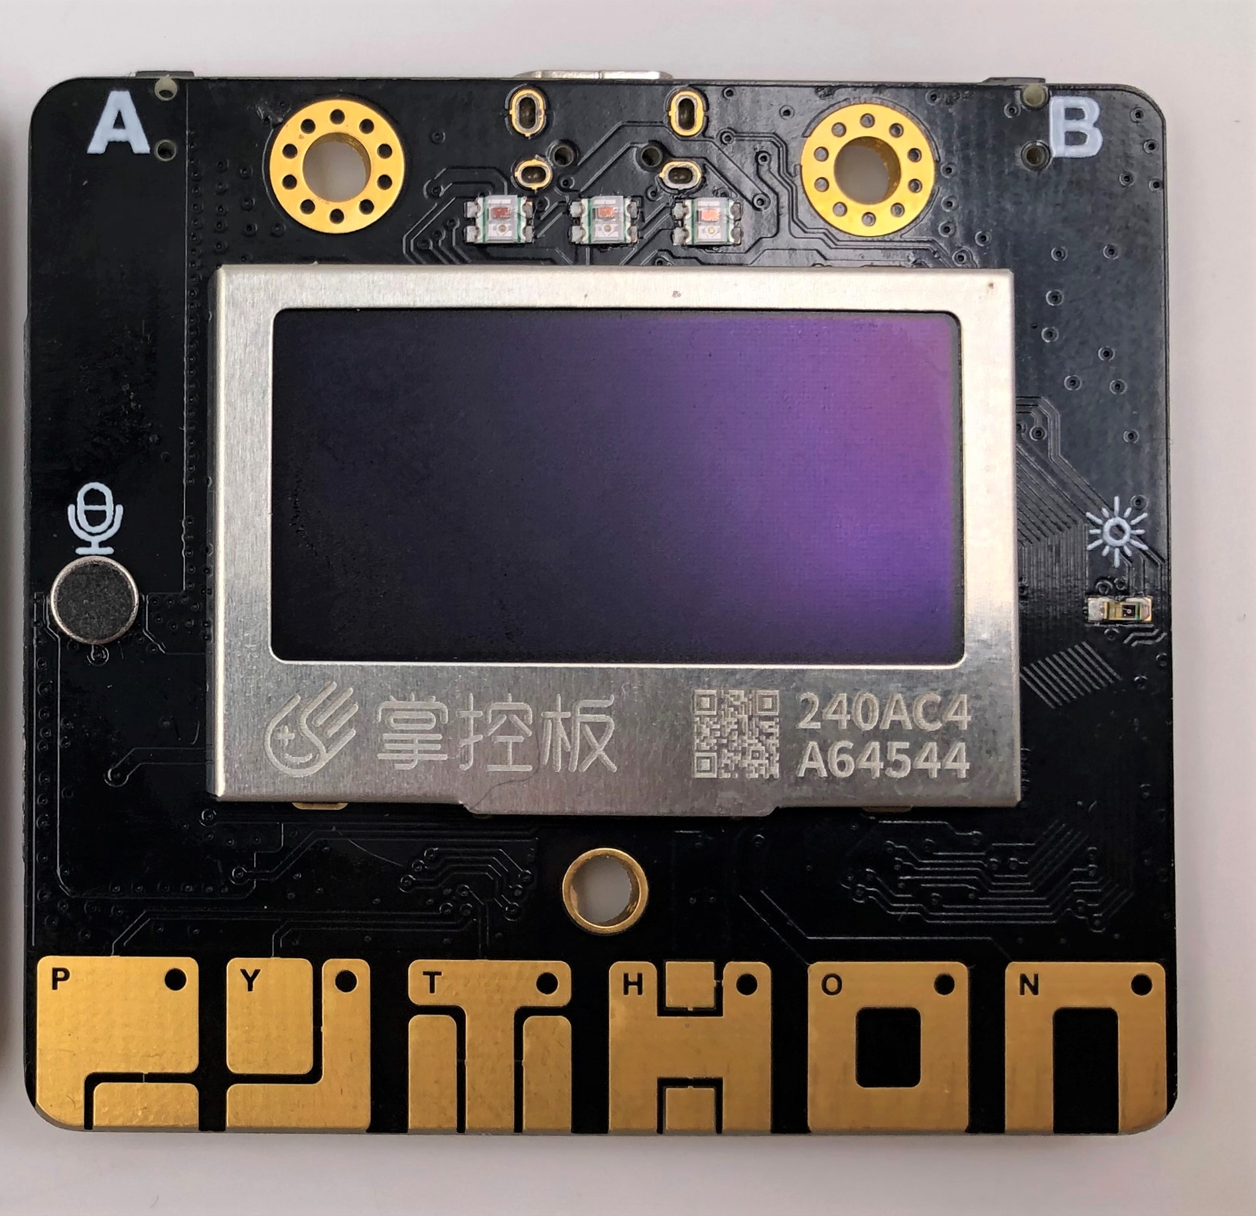
准备间
活动室
收获园
挑战台
准备间
认识RGB灯：
从左往右1#、2#、3#RGB
第9课 点亮噪声警示灯
第三单元 智能小区我揭秘

Slide 10
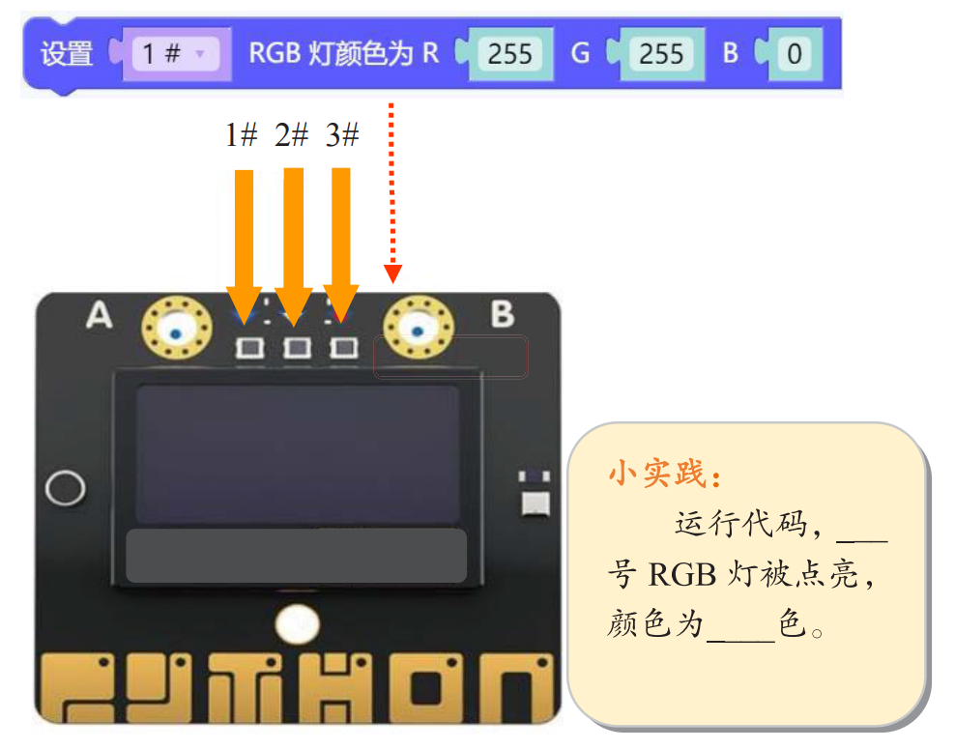
准备间
活动室
收获园
挑战台
准备间
编写程序点亮灯：
第9课 点亮噪声警示灯
第三单元 智能小区我揭秘

Slide 11
准备间
活动室
收获园
挑战台
准备间
考一考：
问题 | 回答
RGB灯的取值范围
R代表的颜色
白色灯的R值、G值、B值
RGB值和灯明暗的关系
第9课 点亮噪声警示灯
第三单元 智能小区我揭秘

Slide 12
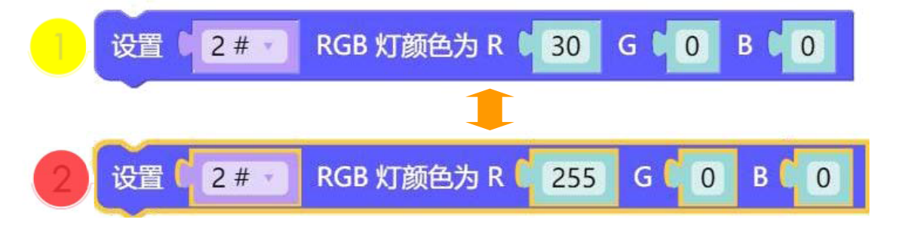
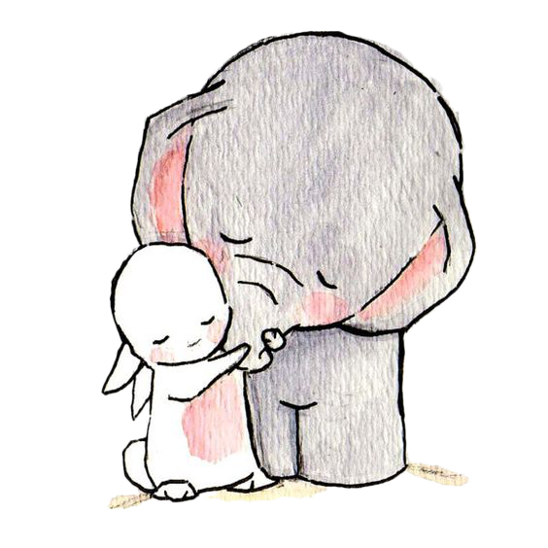
准备间
活动室
收获园
挑战台
活动室
探究活动：
尝试运行以上程序，观察有什么变化？如果要使灯变暗，数值怎么设置？变亮呢？
第9课 点亮噪声警示灯
第三单元 智能小区我揭秘

Slide 13
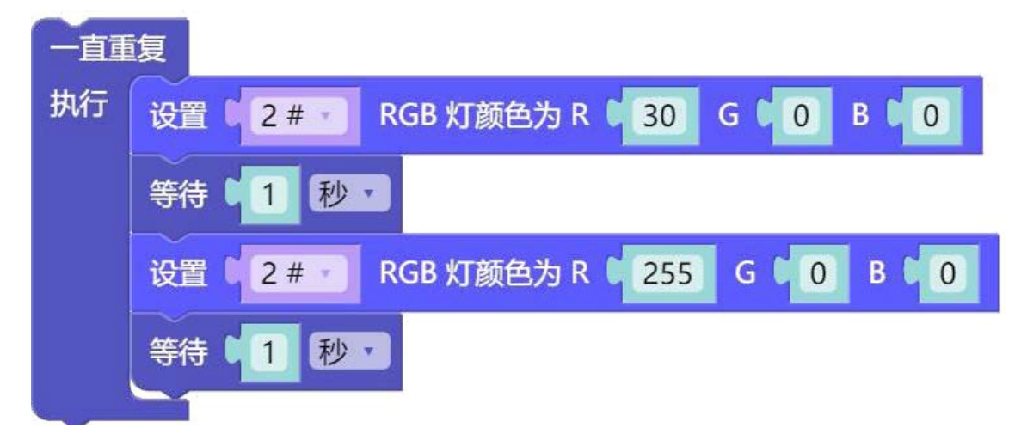
准备间
活动室
收获园
挑战台
活动室
制作警示灯：
为什么要设置等待1秒？
第9课 点亮噪声警示灯
第三单元 智能小区我揭秘

Slide 14
准备间
活动室
收获园
挑战台
活动室
思考：
为什么要设置等待1秒？
为什么要一直重复？
第9课 点亮噪声警示灯
第三单元 智能小区我揭秘

Slide 15
准备间
活动室
收获园
挑战台
活动室
测试并思考：
1．如何改变颜色？
2．观察灯的明暗变化是连续的还是间断的？
第9课 点亮噪声警示灯
第三单元 智能小区我揭秘

Slide 16
准备间
活动室
收获园
挑战台
活动室
拓展：
如果想让灯光随着声音的强弱变得明亮或者暗淡，应该怎样修改程序？
（提示：可以将声音的数值作为变量来控制灯光；要注意声音在0-1024之间变化，灯光在0-256之间变化，如何对应）
第9课 点亮噪声警示灯
第三单元 智能小区我揭秘

Slide 17
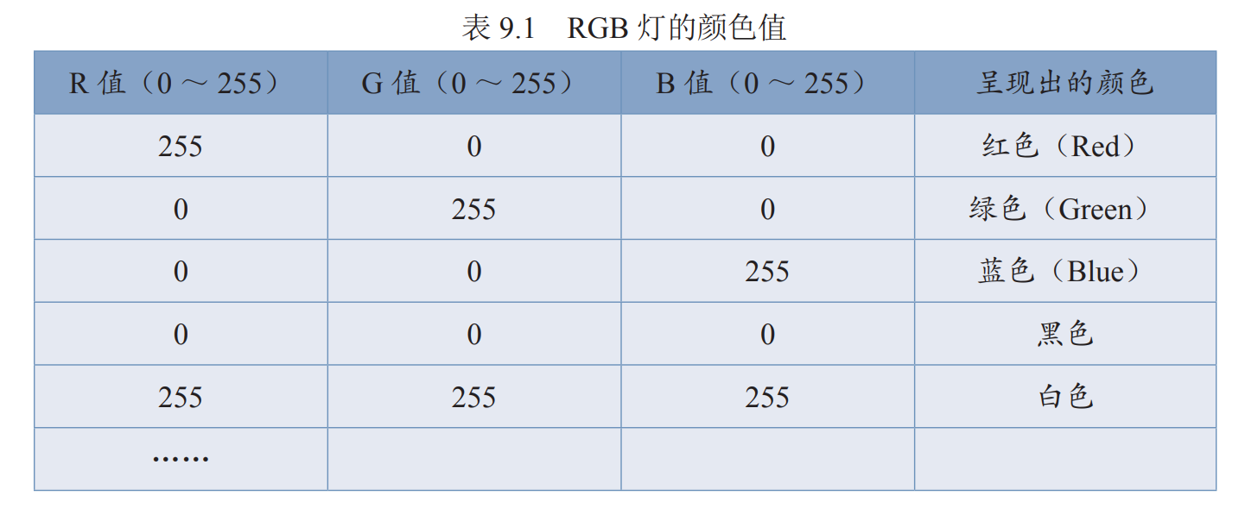
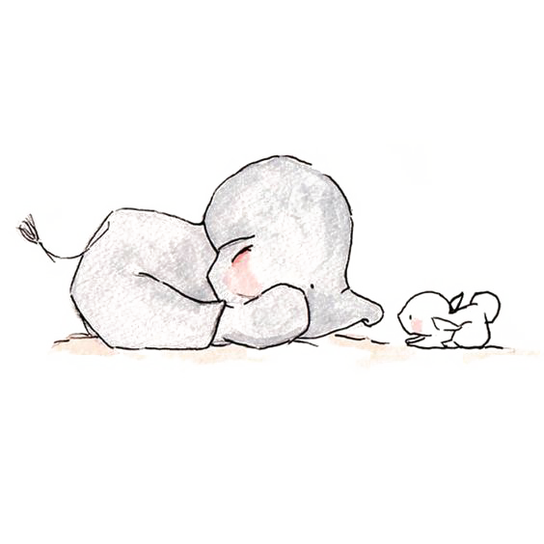
准备间
活动室
收获园
挑战台
收获园
RGB灯的颜色值：
第9课 点亮噪声警示灯
第三单元 智能小区我揭秘

Slide 18
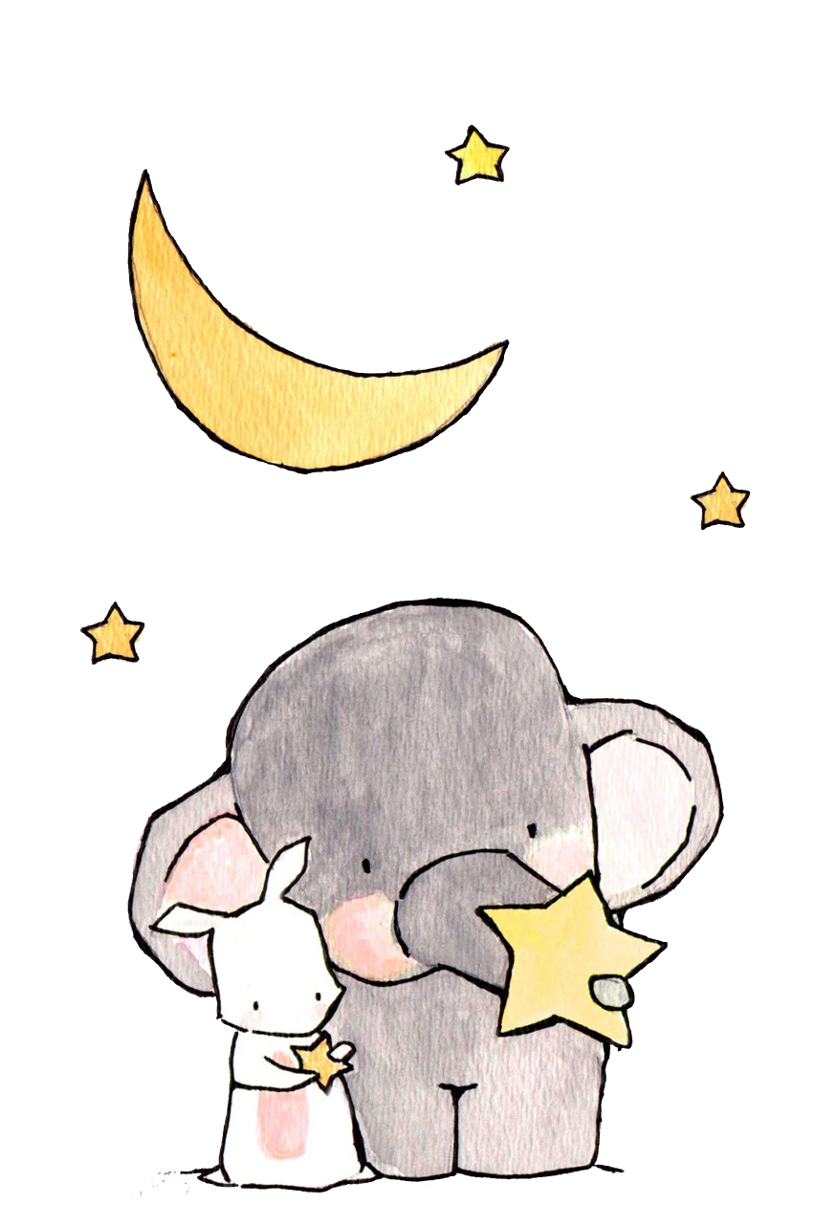
挑战台
活动室
收获园
挑战台
挑战台
用单个 RGB 灯的颜色变化设计噪声警示灯。
借助主控板上的 3 个 RGB 灯模拟交通信号灯。
第9课 点亮噪声警示灯
第三单元 智能小区我揭秘

Slide 19
义务教育《信息科技》六年级上册 第三单元 智能小区我揭秘
第9课 点亮噪声警示灯
技术让生活更美好！

